Slide 1



Южный федеральный университет Институт математики, механики и компьютерных наук им. И. И. Воровича
3 способа уменьшить размер документа в Microsoft Word

Slide 2
Три способа уменьшить размер документа
Сохраняйте в формате DOCX
Cжимайте картинки
Удаляйте встроенные шрифты

Slide 3
Сохранение в формате DOCX

Slide 4
Сохраняйте в формате DOCX
c
DOCX— меньший размер документа, по сравнению с DOC.

Slide 5

Для создания файла в формате DOCX нужно:
c
Файл → Cохранить как → нажмите ОК.
Либо вы можете нажать сочетание клавиш Ctrl + F12

Slide 6
Сжатие картинки

Slide 7
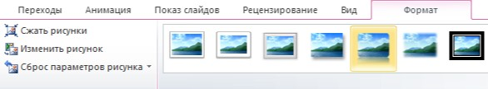
Для того чтобы сжать изображение нужно:
c
Нажмите на картинку, которую хотите сжать.
Перейти во вкладку «Формат»
Нажать на кнопку «Сжать рисунки».

Slide 8
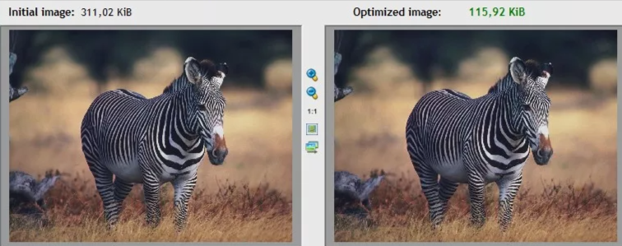
Сжатие картинки
c
.

Slide 9
Удаление встроенных шрифтов

Slide 10
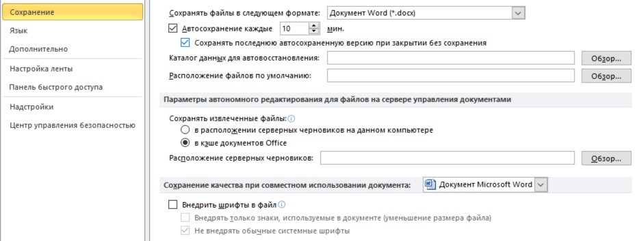
Удаление встроенных шрифтов
c
Документ будет занимать больше места,если в нем есть встроенные шрифты.
Для удаления встроенных шрифтов выполните команду:
Файл → Параметры → Сохранение → уберите галочку внедрить шрифты в файл.

Slide 11
СПАСИБО ЗА ВНИМАНИЕ!

